Slide 1
第4章
第 4章
存储逻辑
第一节 特殊存储部件
第二节 随机读写存储器RAM
第三节 只读存储器ROM
第四节 FLASH存储器
第五节 存储器容量扩充

Slide 2
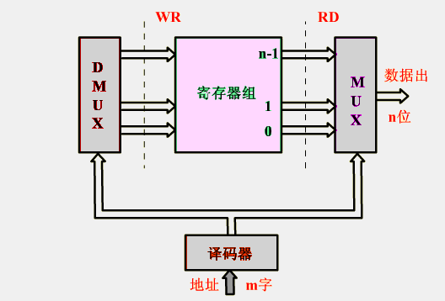
特殊存储部件
第一节 特殊存储部件
位数的多少取决触发器的个数
● 一、寄存器堆
一个字 = n位
一个寄存器可以记忆 4、8、16、32位……信息。
一个寄存器只能记忆一个字
记忆多个字-----需要多个寄存器
寄存器堆结构
数据分配器
数据选择器
Data Out
数据入
寄存器组
n位
寄存器堆
RD
地址线
WR
地址计数器
译码器
Data in
每次只能读出一个寄存器的数据
Notes:
DMUX数据分配器 用于将每位数据选到对应的寄存器，根据地址线确定所有数据存入哪一个数组 数据选择器

Slide 3
双端口寄存器
双端口输出寄存器
A输出
B输出
运算器
WR
A
B
寄存器堆
E
锁存器A
锁存器B
E
B地址4位
A_{0~3}
B_{0~3}
RD
16个
RD
双端口寄存器组
A地址4位
B地址4位
WR
RD
数据入
可以同时从寄存器堆中取出A、B两个数

Slide 4
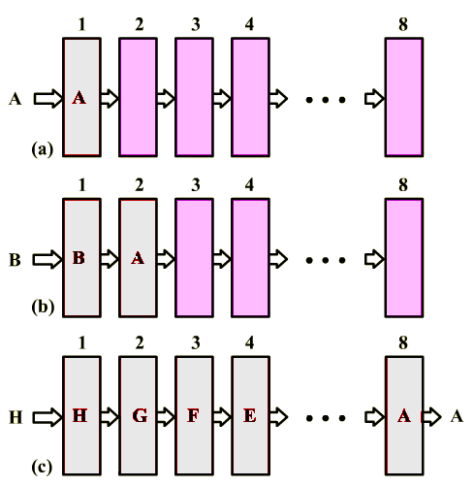
寄存器队列
● 二、寄存器队列
以先进先出（FIFO）方式用若干个寄存器构成的小型存储部件
寄存器队列

Slide 5
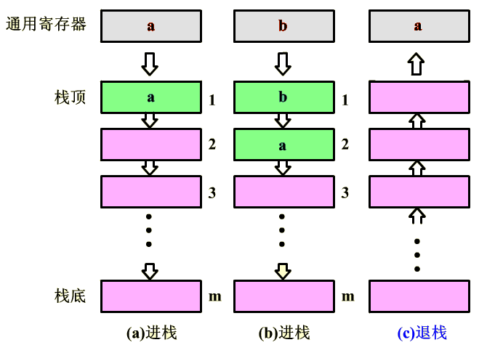
寄存器堆栈
● 三、寄存器堆栈
以后进先出（LIFO）方式用若干个寄存器构成的小型存储部件
寄存器堆栈
(c)出栈

Slide 6
随机读写存储器
第二节 随机读写存储器
双极型
随机读写存储器----RAM记忆部件
静态
SRAM
易失性存储器
MOS型
动态
DRAM
● 一、存储元的结构
● 1、SRAM的存储元
静态下约定：T₁截止，T₂导通，存“1”
T₁导通，T₂截止，存“0”
选择线X
V_{CC}
写入
* 数据放在D线上
* 字选择线X高电平（送地址）
T₃
T₄
* T₅T₆导通
A
* A=D线
T₅
T₆
T₁
* D=1 T₂导通，T₁截止，写1
T₂
D=0 T₂截止，T₁导通，写0
D线
D线
* T₅T₆截止后，状态保留
读出
* 字选择线X高电平（送地址）
六管静态存储单元
* T₅T₆导通
T₁ T₂交叉耦合构成触发器
* D线 = A
* 取走1或0
（非破坏性读出）

Slide 7
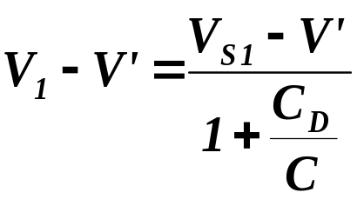


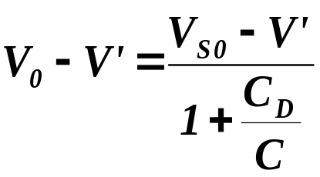
DRAM
● 2、DRAM的存储元 (Dynamic RAM)
依赖电容C的充电电荷记存“1” “0”。
写入
* 数据放在D线上
字选择线X
* 字选择线X高电平（送地址）
* T₁导通
* D=1 C充电，写1
T₁
D=0 C放电，写0
C
C_{D}
读出
* 先对C_{D}预充电（V’）
D线
* 字选择线X高电平（送地址）
* T₁导通
* C_{D}与C电荷重新分布
单管动态存储单元
电源电压
（破坏性读出）
C上的“1”和“0”，对应电压 V_{S1}和V_{S0}
读出的电压 V₁和V₀，对应“1”和“0”
读“1”：
总电荷不变：
C_{D}>>C
读出的电压值很小
重写
读“0”：
读出放大器
功能
刷新

Slide 8
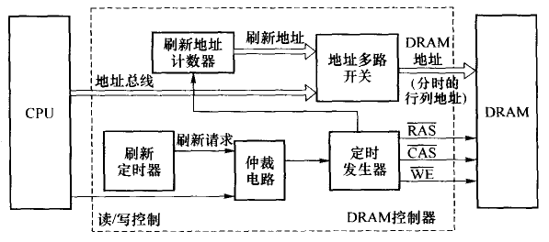
DRAM的控制电路
DRAM 动态存储器的读写控制电路

Slide 9
SDRAM
补充：
SDRAM —— Synchronous DRAM同步动态存储器
在现有的标准动态存储器中加入同步控制逻辑(一个状态机)，利用一个单一的系统时钟同步所有的地址数据和控制信号。
DDR （DDR SDRAM）——Double Data Rate SDRAM双倍速率同步动态随机存储器
SGRAM ——Synchronous Graphics Random-Access Memory同步图形随机存储器
一种图形读写能力较强的显存，由SDRAM改良而成。SGRAM读写数据时不是一一读取，而是以"块"（Block）为单位，从而减少了内存整体读写的次数，提高了图形控制器的效率。用于视频存储。

Slide 10
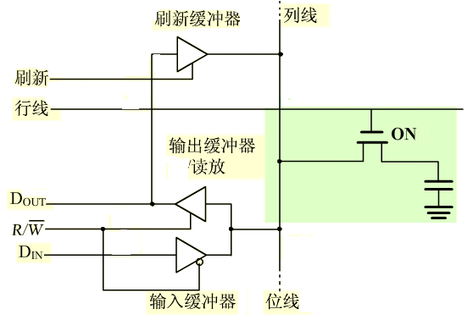
存储元上数据线的工作情况
存储元数据线的工作情况
存储元
刷新缓冲器
(字线)
输出缓冲器
“1”
破坏性读出重写
输入缓冲器
(数据线)
写入：
R/W=0
输入缓冲器打开
读出：
R/W=1
输出缓冲器打开
刷新：
刷新控制线=1
刷新缓冲器打开，读出的1被写入

Slide 11
RAM的组成
● 二、RAM的结构
1
3
2
地址译码
读写电路
地址码
输出数据
存储
矩阵
输入数据
读/写控制
将若干个存储元排成矩阵形式
如：16×8=128
● 三、地址译码
挂在字线上的所有存储元
存储单元
A₁A₀
* 单地址译码
y₀
00
字线
A₁
2:4译码器
y₁
01
字线
y₂
字线
10
A₀
y₃
字线
11
4×8存储器
b₇ b₆ b₅ b₄ b₃ b₂ b₁ b₀

Slide 12
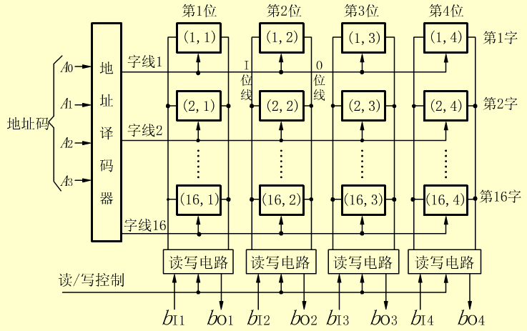
16X4译码电路
16X4存储器的译码电路

Slide 13
译码电路
00
A₁
2:4译码器
01
问题：1K×8存储器所需的译码器？
10
A₀
1024×8存储器
11
10:1024译码器
4×1存储器
B B B B
* 双地址译码
A₃
A₄
A₅
选中64个单元仅需要16条地址线
3:8译码器
0
1
2
3
4
5
6
7
0
D₂D₁D₀
A₀
1
3:8译码器
2
用两个6:64译码器，地址范围是 ? K
A₁
3
4K
A₂
4
5
6
7
（000000）
（101001）

Slide 14
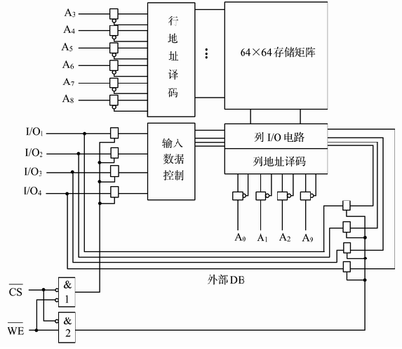
SRAM读写控制
● 四、读写控制
1024×4

Slide 15
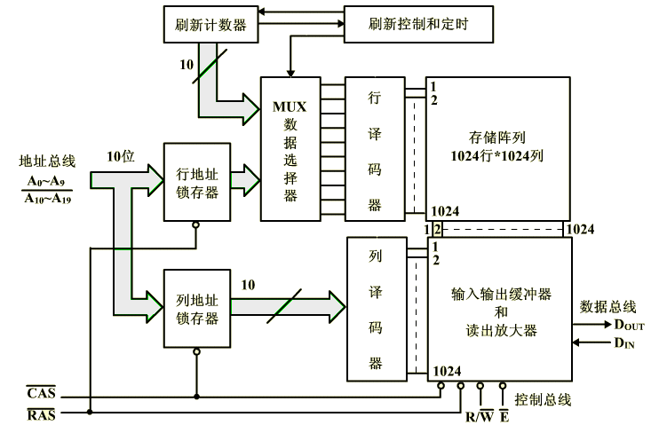
DRAM读写控制
1MX1 DRAM

Slide 16
存储器芯片的外部接线
存储芯片外部接线
地址线
2114
2716
数据线
读/写线
A₀~A₉
D₀~D₃
A₀~A₁₀
D₀~D₇
片选线
CS
CE
2K×8 ROM
WE
1K×4 RAM
RD

Slide 17
存储器容量扩充
● 五、存储器容量扩充
RAM芯片的描述
2K×4
256×8
1024×1
一片内的存储单元为2048
一个有效地址对应的存储元数
● 1、位扩展
1K×1
8片
要组成1K ×8的存储器
1K×4
2片
1KX4
1KX8
1KX1
1K×8
1片
D₇
D₄~ D₇
…
D₀~ D₃
D₀
D₁
D₀~ D₇
● 2、字扩展
1K×8
8片
要组成 8K ×8的存储器
2K×8
4片
4K×8
2片
● 3、容量扩展
4K×1
8K×4
1K×8
表示片内有多少条地址线

Slide 18
存储器容量扩充
组成64K的存储器
A₁₅ A₁₄ A₁₃ A₁₂ A₁₁ A₁₀ A₉ A₈ A₇ A₆ A₅ A₄ A₃ A₂ A₁ A₀
高位地址 6: 64
片内地址线（10条）
对应1K×?芯片
需64片
高位地址 5: 32
片内地址线（11条）
对应2K×?芯片
需32片
高位地址 4: 16
片内地址线（12条）
对应4K×?芯片
需16片
……
片内地址线（16条）
对应64K×?芯片
需1片
地址线增加一条容量增加一倍

Slide 19
例题1
例1
现有256×4的存储芯片若干，试问要组成1K ×8的存储器需要芯片多少片？画出连线图。
解：
字扩展需要4片，位扩展需要2片，共需要8片。
1K ×8
A₉
2:4
Y₃
A₈
Y₁
Y₂
Y₀
A₇
…
A₀
CS
CS
CS
CS
256×4
256×4
256×4
256×4
D₀~D₃
D₄~D₇
D₀~D₃
D₄~D₇
D₀~D₃
D₄~D₇
D₀~D₃
D₄~D₇
D₇
…
D₀
000~0FFH
100~1FFH
200~2FFH
300~3FFH

Slide 20
例题2
例2
在8位微机中，已知:
√
提供的芯片
ROM 地址为0000H~07FFH
2K×8
4K×8
√
PROM 地址为1000H~17FFH
2K×8
4K×8
√
4K×8
EPROM 地址为1800H~1FFFH
2K×8
RAM 地址为B800H~BFFFH
1K×1
画出电路联接图。
解：
A₁₅ A₁₄ A₁₃ A₁₂ A₁₁ A₁₀ A₉ A₈ A₇ A₆ A₅ A₄ A₃ A₂ A₁ A₀
0 0 0 0 0
ROM
2K×8一片
0 0 … 0 0
0 0 0 1 0
…
PROM
2K×8一片
0 0 0 1 1
1 1 … 1 1
EPROM
2K×8一片
片内地址线（10条）
1 0 1 1 1
0
RAM1
B800H~BBFFH
1 0 1 1 1
1
RAM2
BC00H~BFFFH
RAM 16片

Slide 21
例题2
A₁₅
5:32
00000 CS ROM
ROM
CS
A₁₄
00010 CS PROM
A₀~ A₁₀
A₁₃
00011 CS EPROM
CS
PROM
A₁₂
…
A₁₁
10111 CS RAM
CS
EPROM
1k×1
1k×1
A₀~ A₉
A₀~ A₉
A₁₀
CS
CS
B800H~BBFFH
BC00H~BFFFH

Slide 22

1、交作业
2、本周作业
P121 1, (详细设计 4位) 4, 6, 7
P121 11, 12（只回答需要几片）
作业

Slide 23
只读存储器
第二节 只读存储器
半导体只读存储器．简称 ROM (Read - only Memory)
特点：存储固定信息。预先把信息写入到存储器中，在操作过程中，只能读出信息，不能写入。
非易失性存储器
一、 只读存储器 ROM分类
特点：厂家按要求在芯片生产过程中掩膜成型
1、 掩膜式只读存储器 ROM
存放引导、监控程序
V_{CC}
00地址的数据：0110
01地址的数据：0101
字线
10地址的数据：1010
00
11地址的数据：0000
A₁
2:4译码器
01
A₀
10
11
D₃ D₂ D₁ D₀

Slide 24
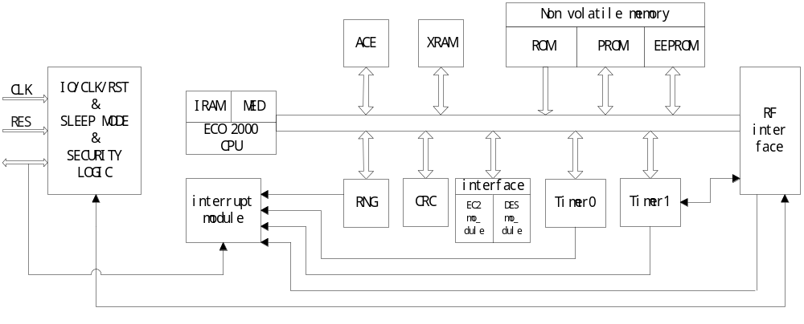
掩膜
SLE66CX160S Smart card
hex文件

Slide 25

只读存储器
2、 一次编程只读存储器 PROM
( 现场可编程ROM )
特点：用户一次性写入
字线
* 熔丝型
* 结破坏型
V_{CC}
熔丝
V_{EE}
正常输出=0
D线
熔丝烧断后输出=1
EPROM
紫外线擦除
特点：在专用设备上可改写
3、 多次改写只读存储器
E²PROM
电擦除
P114 EPROM的内部工作原理

Slide 26
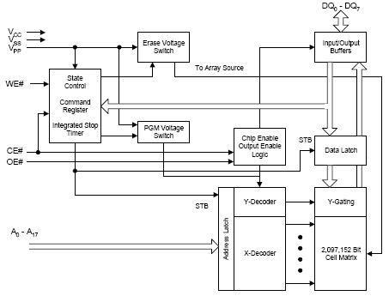
FLASH
4、 闪存 FLASH
内部采用SRAM作为缓冲器
Intel公司于1988年推出的一种新型半导体存储器
特点：集成度高、读取速度快、再编程次数多
非易失性的存储器
具有
EEPROM
的特点
RAM
28F020_Flash存储器的内部结构
容量：256KX8
以扇区为单位进行擦除／编程写入
FLASH已广泛用于MP3播放器、机顶盒、PC机主板的BIOS芯片、CD_ROM、DVD等计算机外设中，甚至在一些网络设备中（比如路由器、防火墙）也有应用。

Slide 27
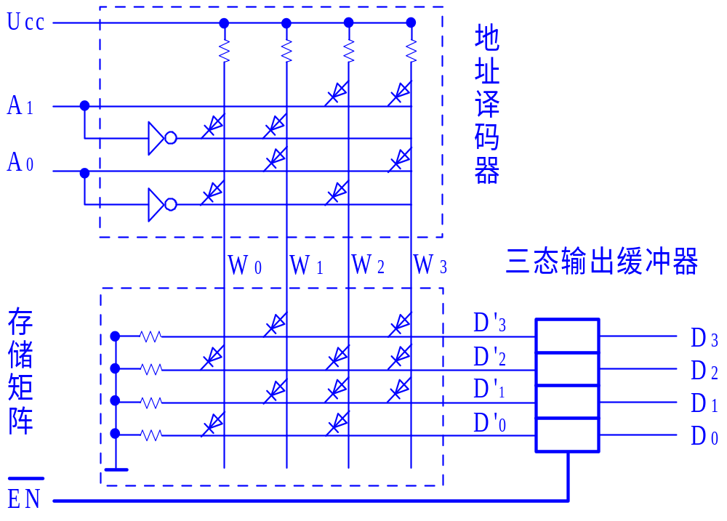
ROM结构
● 二、掩膜ROM的结构
地址译码、存储矩阵、输出缓冲
利用行列交叉点上的晶体管的导通或截止来表示存1或存0。
V_{CC} (+5V)
R
D₁
W
A₀
D₂
A₁
A₀
W
A₁
如果希望W₂=1
A₁A₀=10
地址译码构成与门阵列

Slide 28
ROM结构
D₁
D
W₀
D₂
W₁
D₃
W₂
R
W₀
D
W₁
W₂
D = W₀+ W₁ + W₂
当W₂=1
存储矩阵构成或门阵列
D₃D₂D₁D₀=0111
每个交叉点都是一个存储元
接二极管相当于存“1” 没接二极管相当于存“0”

Slide 29


ROM结构
输入使用与阵列
A₀
A₁
与阵列
A₂
ROM容量=8×4
Y₀
A₂ A₁ A₀ Y₃Y₂ Y₁ Y₀
Y₁
或阵列
Y₂
000
(0101)
Y₃
001
(1011)
010
(0001)
输出使用或阵列
每一条字线对应输入变量的一个最小项
011
(1100)
100
(0101)
101
(0011)
110
(1001)
111
(0110)

Slide 30
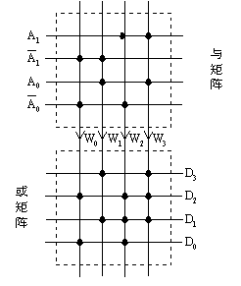
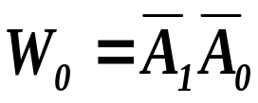
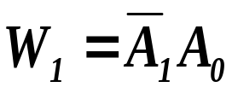


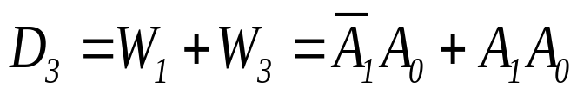
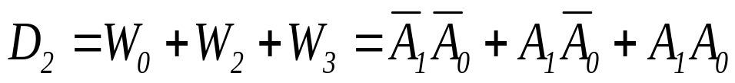
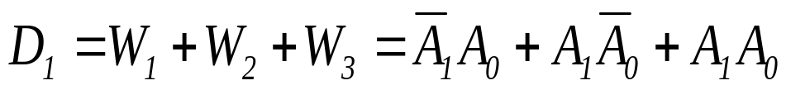
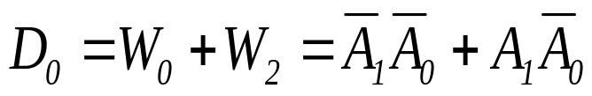
ROM结构
ROM的另一种表示形式
如果把ROM看作组合逻辑电路，则地址码A₁A₀是输入变量，数据码D₃~D₀是输出变量。
译码部分表达式：
输出函数表达式：
ROM与阵列固定或阵列可编程

Slide 31
ROM应用
● 三、ROM的应用
● 1、代码转换器
例1
试用ROM实现四位自然二进制码转换成四位循环码。
解：四位自然二进制码为B₃ B₂B₁ B₀ ，四位循环码为G₃ G₂ G₁ G₀ 。

Slide 32




转换器
N_{O} | B₃ B₂ B₁ B₀ |  |  |  | G₃ G₂ G₁ G₀
0 | 0 | 0 | 0 | 0 | 0 | 0 | 0 | 0
1 | 0 | 0 | 0 | 1 | 0 | 0 | 0 | 1
2 | 0 | 0 | 1 | 0 | 0 | 0 | 1 | 1
3 | 0 | 0 | 1 | 1 | 0 | 0 | 1 | 0
4 | 0 | 1 | 0 | 0 | 0 | 1 | 1 | 0
5 | 0 | 1 | 0 | 1 | 0 | 1 | 1 | 1
6 | 0 | 1 | 1 | 0 | 0 | 1 | 0 | 1
7 | 0 | 1 | 1 | 1 | 0 | 1 | 0 | 0
8 | 1 | 0 | 0 | 0 | 1 | 1 | 0 | 0
9 | 1 | 0 | 0 | 1 | 1 | 1 | 0 | 1
10 | 1 | 0 | 1 | 0 | 1 | 1 | 1 | 1
11 | 1 | 0 | 1 | 1 | 1 | 1 | 1 | 0
12 | 1 | 1 | 0 | 0 | 1 | 0 | 1 | 0
13 | 1 | 1 | 0 | 1 | 1 | 0 | 1 | 1
14 | 1 | 1 | 1 | 0 | 1 | 0 | 0 | 1
15 | 1 | 1 | 1 | 1 | 1 | 0 | 0 | 0
固定的点阵
B₃ B₃ B₂ B₂ B₁ B₁ B₀ B₀
G₃ G₂ G₁G₀

Slide 33
比较器
● 2、比较器
例2
试用适当容量的ROM实现两个两位二进制数比较的比较器。
解：两个两位二进制数分别为A₁A₀和B₁B₀。
A₁A₀大于B₁B₀ 时，F₁＝1。
A₁A₀等于B₁B₀ 时，F₂＝1。
A₁A₀小于B₁B₀ 时，F₃＝1。

Slide 34



比较器
N_{O} | A₁ A₀ B₁ B₀ |  |  |  | F₁ F₂ F₃
0 | 0 | 0 | 0 | 0 | 0 | 1 | 0
1 | 0 | 0 | 0 | 1 | 0 | 0 | 1
2 | 0 | 0 | 1 | 0 | 0 | 0 | 1
3 | 0 | 0 | 1 | 1 | 0 | 0 | 1
4 | 0 | 1 | 0 | 0 | 1 | 0 | 0
5 | 0 | 1 | 0 | 1 | 0 | 1 | 0
6 | 0 | 1 | 1 | 0 | 0 | 0 | 1
7 | 0 | 1 | 1 | 1 | 0 | 0 | 1
8 | 1 | 0 | 0 | 0 | 1 | 0 | 0
9 | 1 | 0 | 0 | 1 | 1 | 0 | 0
10 | 1 | 0 | 1 | 0 | 0 | 1 | 0
11 | 1 | 0 | 1 | 1 | 0 | 0 | 1
12 | 1 | 1 | 0 | 0 | 1 | 0 | 0
13 | 1 | 1 | 0 | 1 | 1 | 0 | 0
14 | 1 | 1 | 1 | 0 | 1 | 0 | 0
15 | 1 | 1 | 1 | 1 | 0 | 1 | 0
A₁ A₁A₀ A₀B₁ B₁ B₀ B₀
F₁F₂ F₃

Slide 35
数学函数表
● 3、数学函数表
例3
两个两位二进制正整数的乘法运算。
N_{O} | B₁ B₀ A₁ A₀ |  |  |  | F₃ F₂ F₁ F₀
0 | 0 | 0 | 0 | 0 | 0 | 0 | 0 | 0
1 | 0 | 0 | 0 | 1 | 0 | 0 | 0 | 0
2 | 0 | 0 | 1 | 0 | 0 | 0 | 0 | 0
3 | 0 | 0 | 1 | 1 | 0 | 0 | 0 | 0
4 | 0 | 1 | 0 | 0 | 0 | 0 | 0 | 0
5 | 0 | 1 | 0 | 1 | 0 | 0 | 0 | 1
6 | 0 | 1 | 1 | 0 | 0 | 0 | 1 | 0
7 | 0 | 1 | 1 | 1 | 0 | 0 | 1 | 1
8 | 1 | 0 | 0 | 0 | 0 | 0 | 0 | 0
9 | 1 | 0 | 0 | 1 | 0 | 0 | 1 | 0
10 | 1 | 0 | 1 | 0 | 0 | 1 | 0 | 0
11 | 1 | 0 | 1 | 1 | 0 | 1 | 1 | 0
12 | 1 | 1 | 0 | 0 | 0 | 0 | 0 | 0
13 | 1 | 1 | 0 | 1 | 0 | 0 | 1 | 1
14 | 1 | 1 | 1 | 0 | 0 | 1 | 1 | 0
15 | 1 | 1 | 1 | 1 | 1 | 0 | 0 | 1
B₁ B₁ B₀ B₀ A₁ A₁ A₀ A₀
F₃ F₂ F₁ F₀

Slide 36




逻辑函数发生器
例4
有三个变量ABC，用ROM实现如下逻辑函数。
N_{O} | A B C |  |  | F₃ F₂ F₁ F₀
0 | 0 | 0 | 0 | 0 | 1 | 0 | 1
1 | 0 | 0 | 1 | 0 | 0 | 1 | 1
2 | 0 | 1 | 0 | 0 | 0 | 1 | 1
3 | 0 | 1 | 1 | 0 | 0 | 0 | 0
4 | 1 | 0 | 0 | 0 | 0 | 1 | 1
5 | 1 | 0 | 1 | 0 | 0 | 0 | 0
6 | 1 | 1 | 0 | 0 | 0 | 0 | 0
7 | 1 | 1 | 1 | 1 | 0 | 1 | 0
A A B B C C
F₃ F₂ F₁ F₀

Slide 37











提问
例5
已知一个组合逻辑
可以采用几种电路形式来实现？
A
1、直接用与门、或门、非门。
B
2、用中规模组合逻辑电路：数据选择器、译码器。
C
Y
“1”
G₁
0
G_{2A}
A
A₁
Y
Y
B
A₀
G_{2B}
D₀
Y
0
数据选择器
3:8
译码器
D₁
C
A
1
B
D₂
B
A
C
1
D₃
3、用PROM。
C
B
或阵列的容量是8。
A
Y

Slide 38
ROM容量确定
例6
确定用ROM实现下列逻辑函数所需的容量。
（1）比较两个四位二进制数的大小及是否相等。
（2）两个三位二进制数相乘的乘法器。
（3）将八位二进制数转换为十进制数（用BCD码表示）的转换电路。
解：
（1）两个四位二进制数有八个输入端，三个输出。
字线 =2⁸ （256）
容量为 256×3＝768 。
（2）两个三位二进制数有6个输入端，故字线为2⁶。
111×111 = (110001) B (49)₁₀
输出为6位。
容量为 64×6＝384。
（3）八位二进制数有8个输入，故字线为2⁸ 。
00H~FFH
0~255
八位二进制数转换为十进制数最大是三位 。
输出为12位 。
容量为 256×12＝3072。

Slide 39
第4章掌握内容
● 1、SRAM及DRAM的存储原理
● 2、存储器的组成方法
● 3、只读存储器的分类
● 4、只读存储器的结构及应用
● 5、存储器容量的扩充

Slide 40

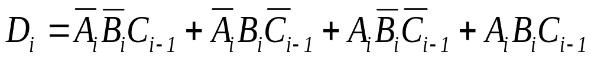

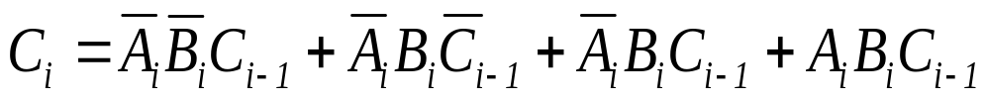

ROM实现全减器
问题
用ROM实现全减器。
A_{i} | B_{i} | C_{i-1} | D_{i} | C_{i}
0 | 0 | 0
0 | 0 | 1
0 | 1 | 0
0 | 1 | 1
1 | 0 | 0
1 | 0 | 1
1 | 1 | 0
1 | 1 | 1
0
0
1
1
1
1
0
1
1
0
0
0
0
0
1
1
A_{i} A_{i} B_{i} B_{i} C_{i-1} C_{i-1}
D_{i} C_{i}

Slide 41
字符发生器
● 三、ROM的应用
● 1、代码转换器
将字符的点阵预先存储在ROM中，需要时顺序给出地址码，将点阵逐行读出。
● 2、比较器
● 3、字符发生器
行
译
码
器
字母R的7×5点阵
A₂A₁A₀
地址
A₇ A₆A₅A₄A₃A₂A₁A₀
D₄ | D₃ | D₂ | D₁ | D₀
● | ● | ● | ● | ●
● |  |  |  | ●
● |  |  |  | ●
● | ● | ● | ● | ●
● |  | ●
● |  |  | ●
● |  |  |  | ●
0 1 0 1 0 0 0 0
0 1 0 1 0 0 0 1
0 1 0 1 0 0 1 0
0 1 0 1 0 0 1 1
输出缓冲
0 1 0 1 0 1 0 0
0 1 0 1 0 1 0 1
0 1 0 1 0 1 1 0
D₄ D₃ D₂ D₁ D₀
（特征地址）
（地址扫描）
（字符）
如何保存多个字符？
地址范围：50H~56H

Slide 42
字符发生器
● 3、字符发生器
字符“9”占用390H~398H
高位地址
字符“B”占用420H~428H
字符ASCII码
字符“3”占用330H~338H
A₄~A₁₀
ROM
D₀~D₇
字符点阵的每一行
低位地址
A₀~A₃
7×9点阵
地址
D₇ | D₆ | D₅ | D₄ | D₃ | D₂ | D₁ | D₀
 |  |  |  | ●
 |  |  | ● |  | ●
 |  | ● |  |  |  | ●
 | ● |  |  |  |  |  | ●
 | ● |  |  |  |  |  | ●
 | ● | ● | ● | ● | ● | ● | ●
 | ● |  |  |  |  |  | ●
 | ● |  |  |  |  |  | ●
 | ● |  |  |  |  |  | ●
数据
410H
08H
字符“A”占用410H~418H
411H
14H
A₁₀ A₉ A₈ A₇ A₆A₅A₄A₃A₂A₁A₀
412H
22H
1 0 0 0 0 0 1 0 0 0 0
413H
41H
414H
41H
1 0 0 0 0 0 1 0 0 0 1
1 0 0 0 0 0 1 0 0 1 0
415H
7FH
416H
41H
1 0 0 0 0 0 1 0 0 1 1
417H
1 0 0 0 0 0 1 0 1 0 0
41H
1 0 0 0 0 0 1 0 1 0 1
418H
41H
……

